Slide 1
Беговой клуб
Итоги 2021 года

Slide 2
Malidak Running это:
Индивидуальные тренировки в формате Онлайн
Беговые выезды Malidak Running Camp
Совместные поездки на соревнования
Открытые тренировки каждый четверг в парках города
Городской забег “Горки на выбывание”
Выезды на длительные тренировки загород
Malidak Plogging

Slide 3
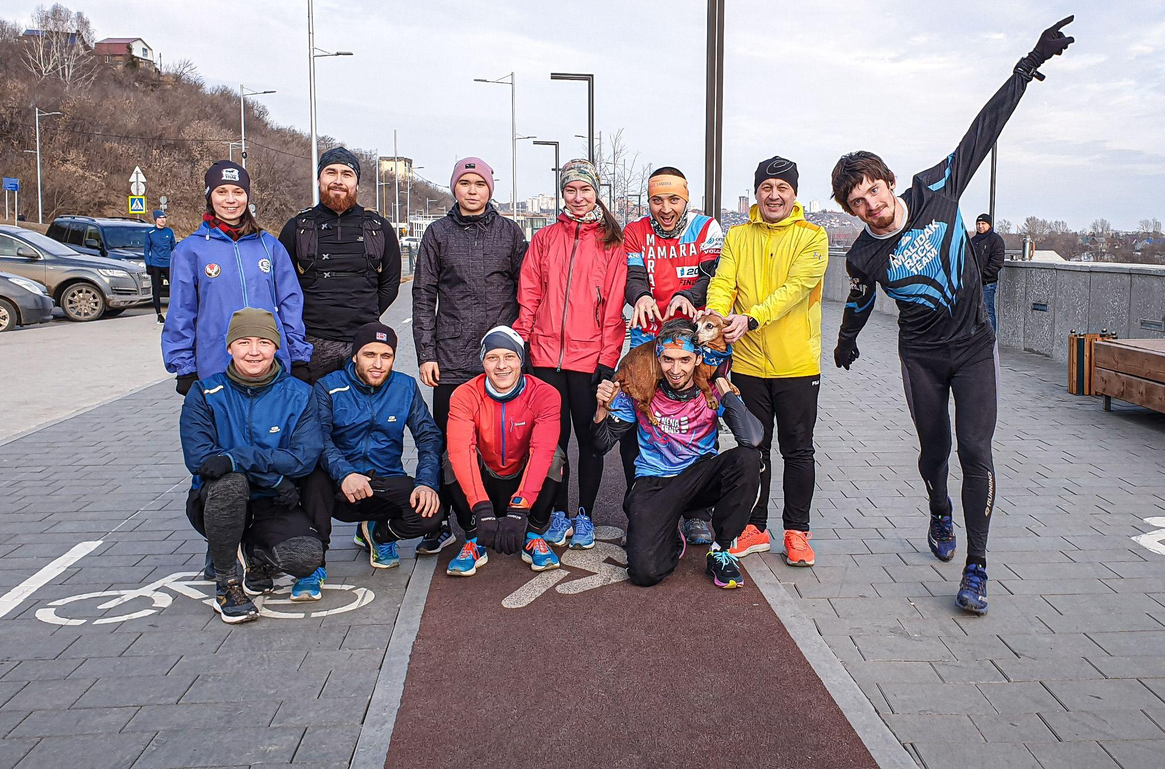
Наши тренировки

Slide 4
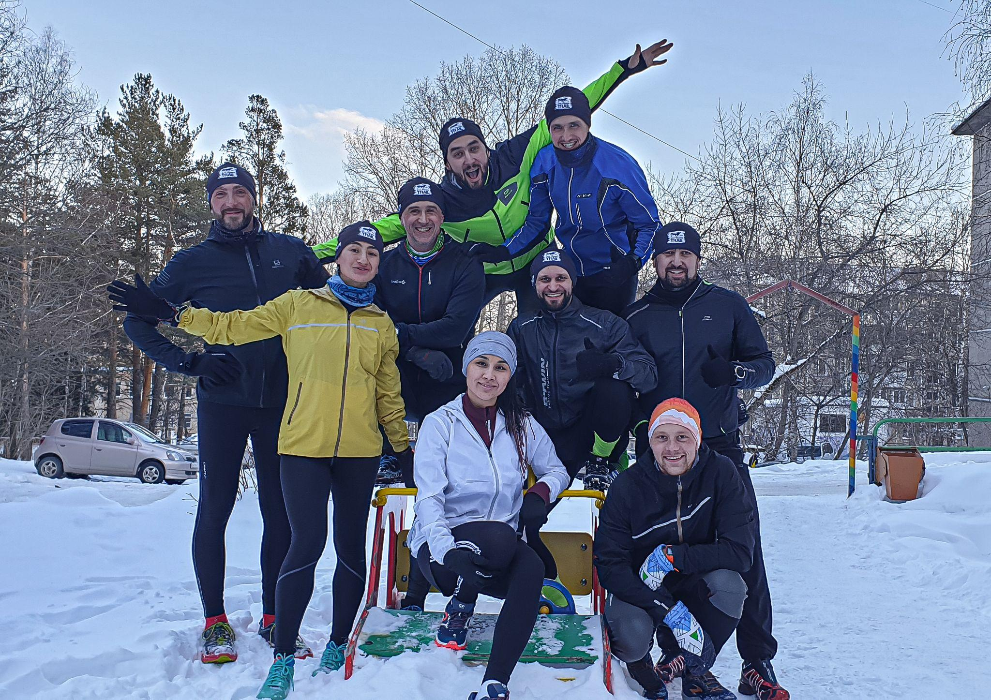

Slide 5
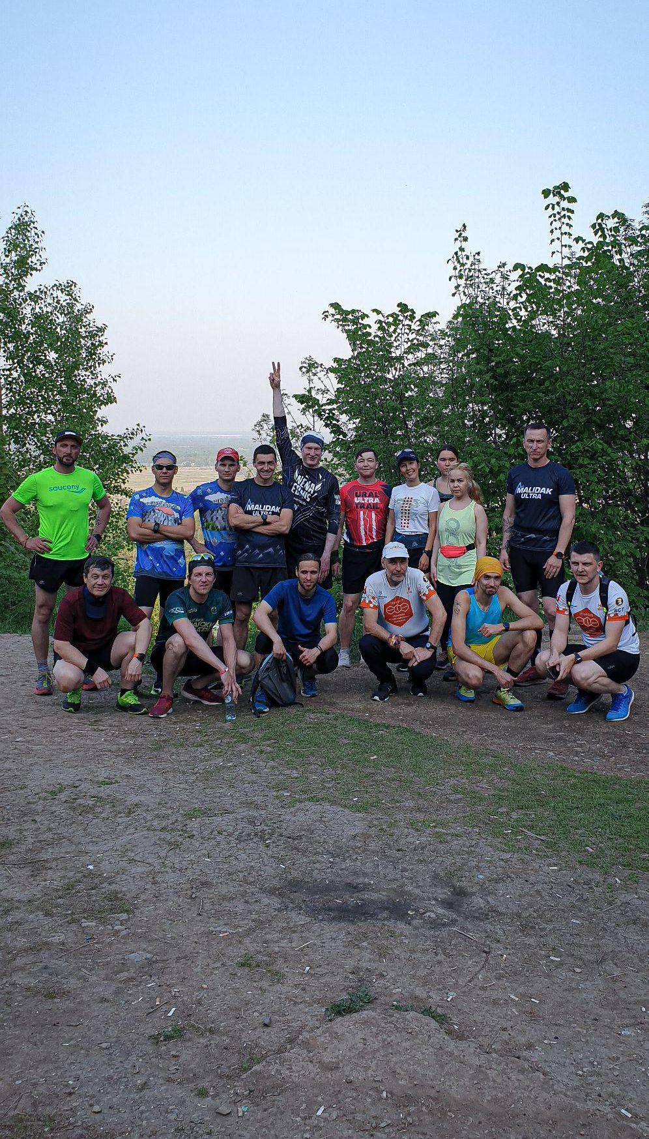
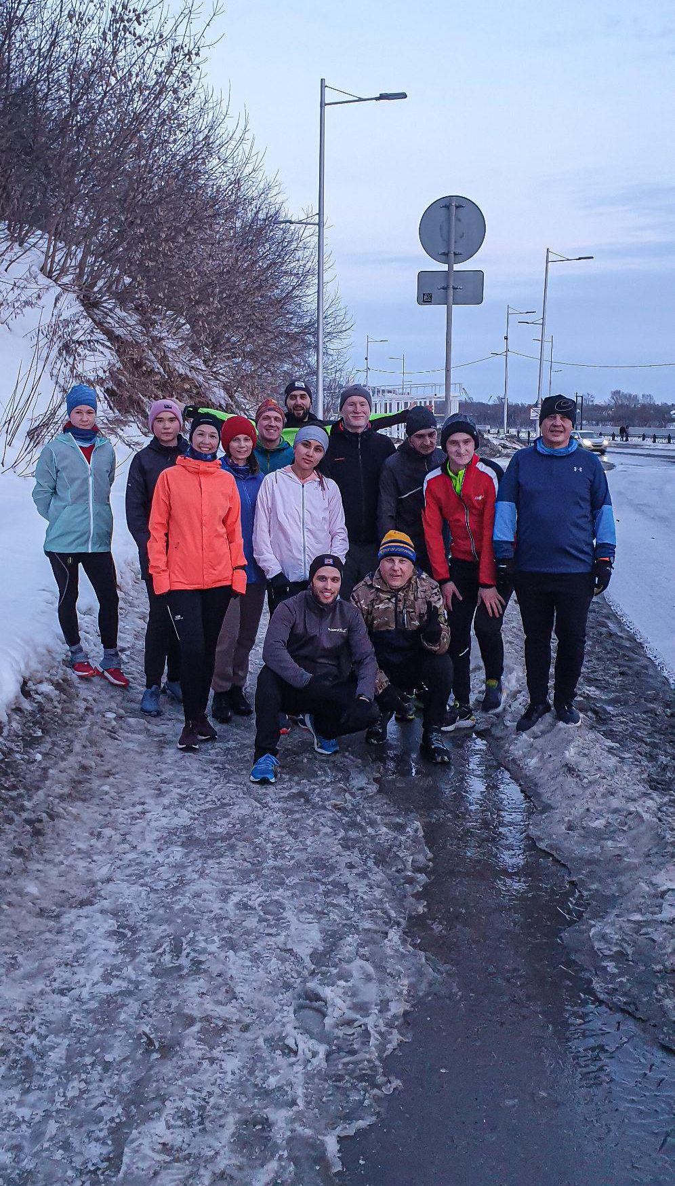

Slide 6
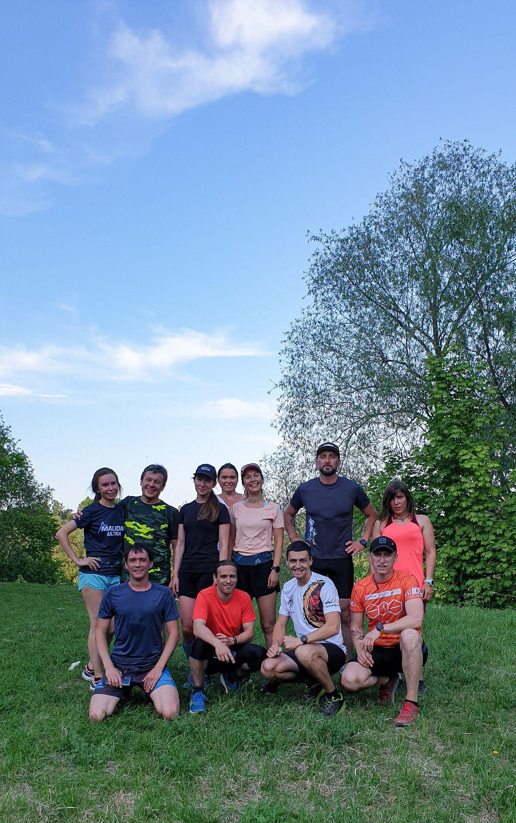
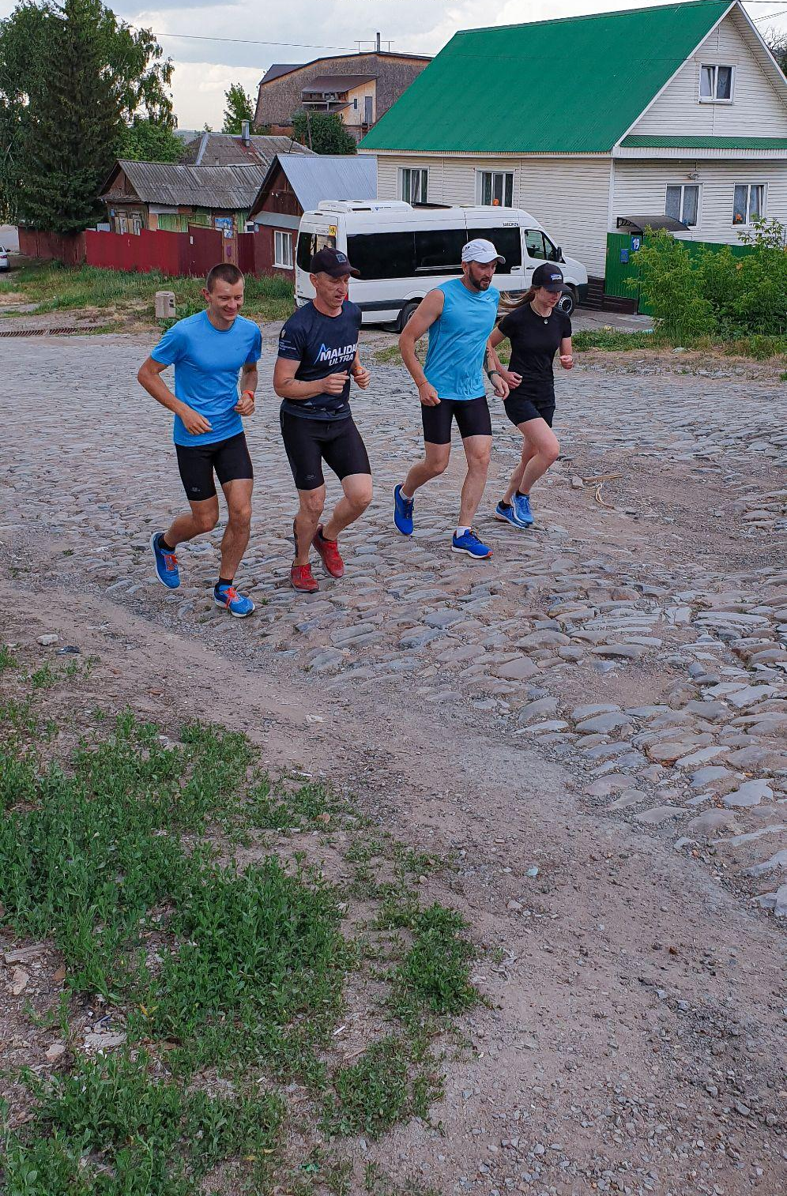

Slide 7
Старты бегового клуба:
Ультрамарафон Snow Taganay Trail, 56 км 2000d+, 30 км 700d+, 12 км
Гонка Иремель Ярыш, 28 км 1000d+
Джейрах SkyRace, 20 км 1300d+
Джейрах VK, 3,2 км 1000d+
VK Red Fox Elbrus Race, 3,6 км 1000d+
Dagestan Wild Trail, 50 км 3000d+
Sky Marathon Red Fox Elbrus Race, 12,6 км 2300d+
Ультрамарафон Ural Ultra Trail, 100 км 2200d+
Рогейн “Залесье”, 24 ч.
Рогейн “Самоцветы дали”, 6 ч.
Забег РФ 21,1 км, 10 км
Забег “Здоровый как лось”, 23 км 600d+

Slide 8
Старты бегового клуба:
Рогейн “Шайтанская жесть”, 18 ч.
Казанский марафон 42,2 км
Гонка Hard Trail Revival, 11 км
Гонка Malidak Ultra, 41 км 1900d+, 26 км 1130d+, 5 км 600d+
Гонка Alpindustria Elbrus Race, 46 км 3500d+
Ультрамарафон Elton Ultra Trail, 90 км
Гонка Hoka Wild Trail, 20 км 1600d+
Гонка “Забег за Облака”, 42 км 1700 d+, 12 км
Уфимский международный марафон, 21,1 км, 42,2 км
Сахарный марафон, 30 км 2200d+
Гонка Kraka Race, 21км 700d+
Сверхмарафон Iremel Race, 44 км 1100d+

Slide 9
Старты бегового клуба:
Crimea X Run, 63 км 4000 d+, 27 км 1900d+
Марафон в Стамбуле, 42,2 км
Гонка Karst Trail, 21 км 650d+
Zigalga Trail, 17 км 750d+
Гонка “Снеговик”, 21 км

Slide 10
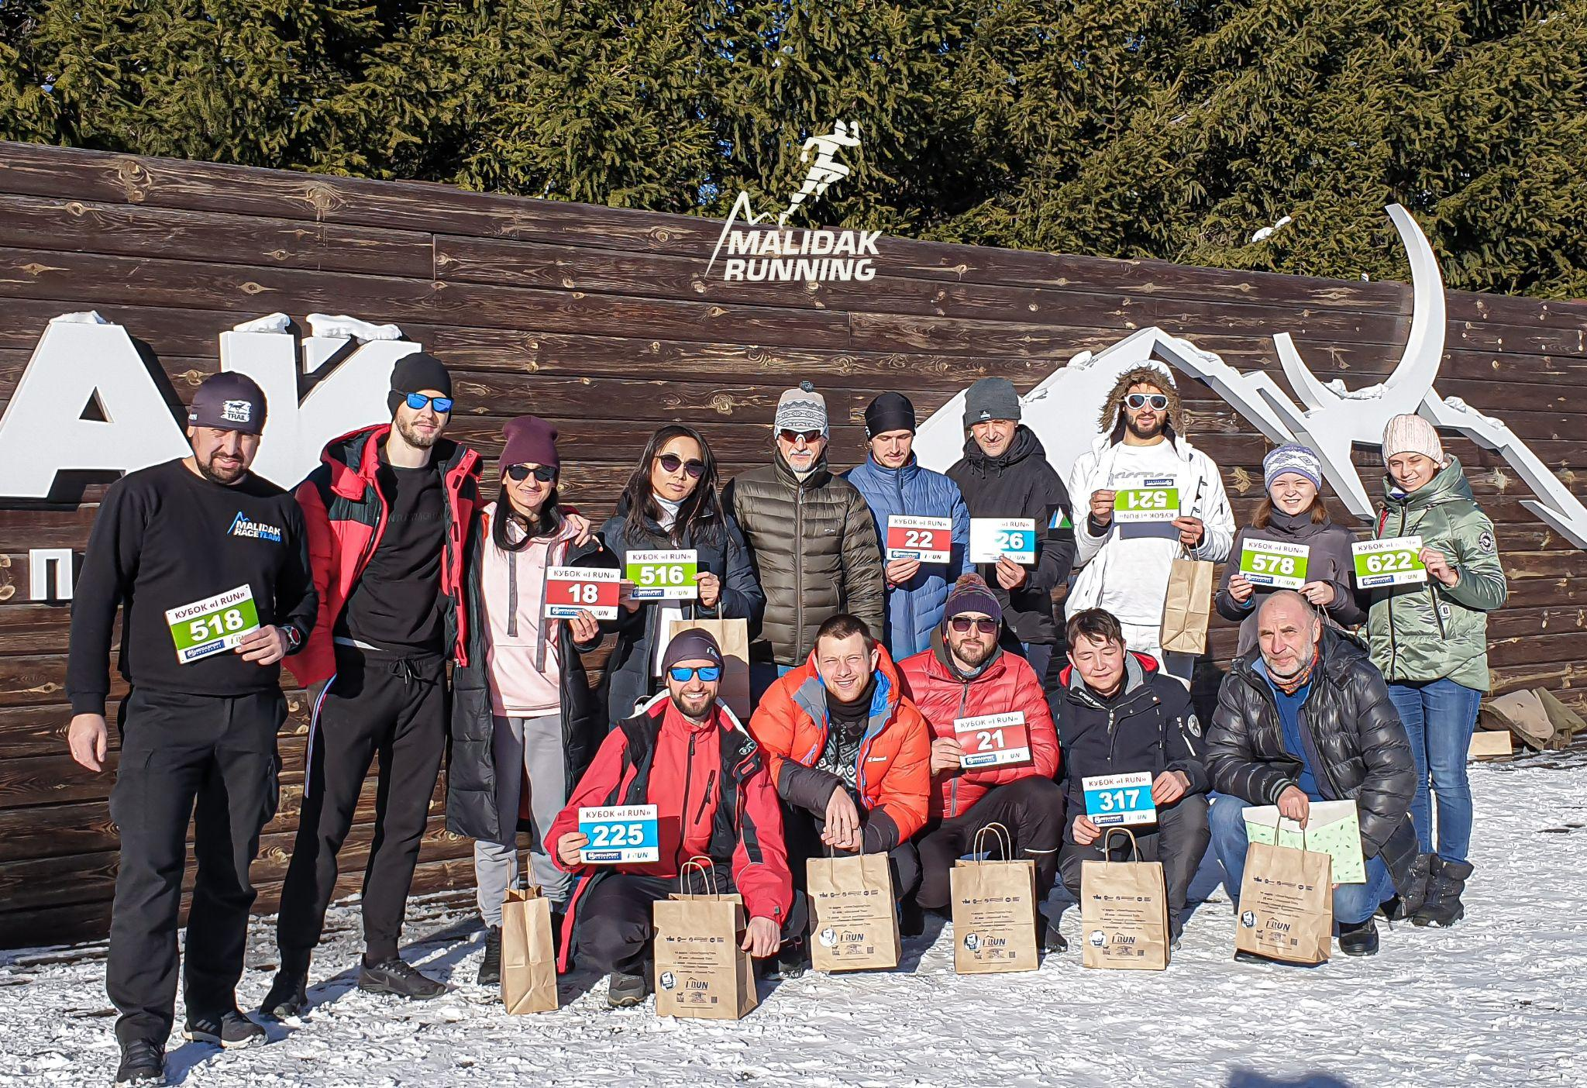
Старты
Snow Taganay Trail

Slide 11
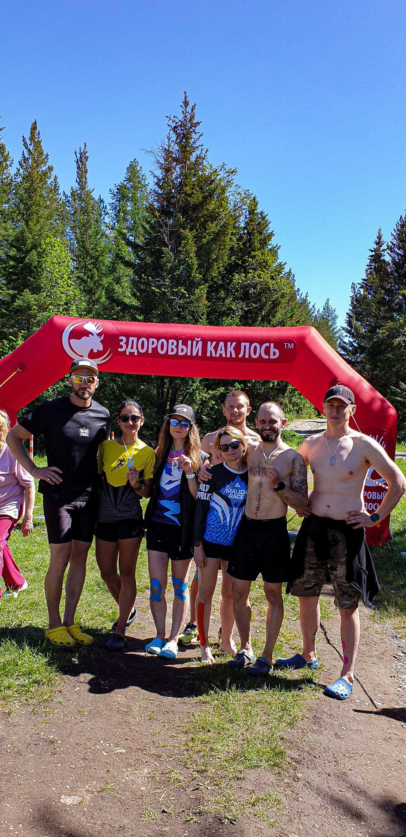
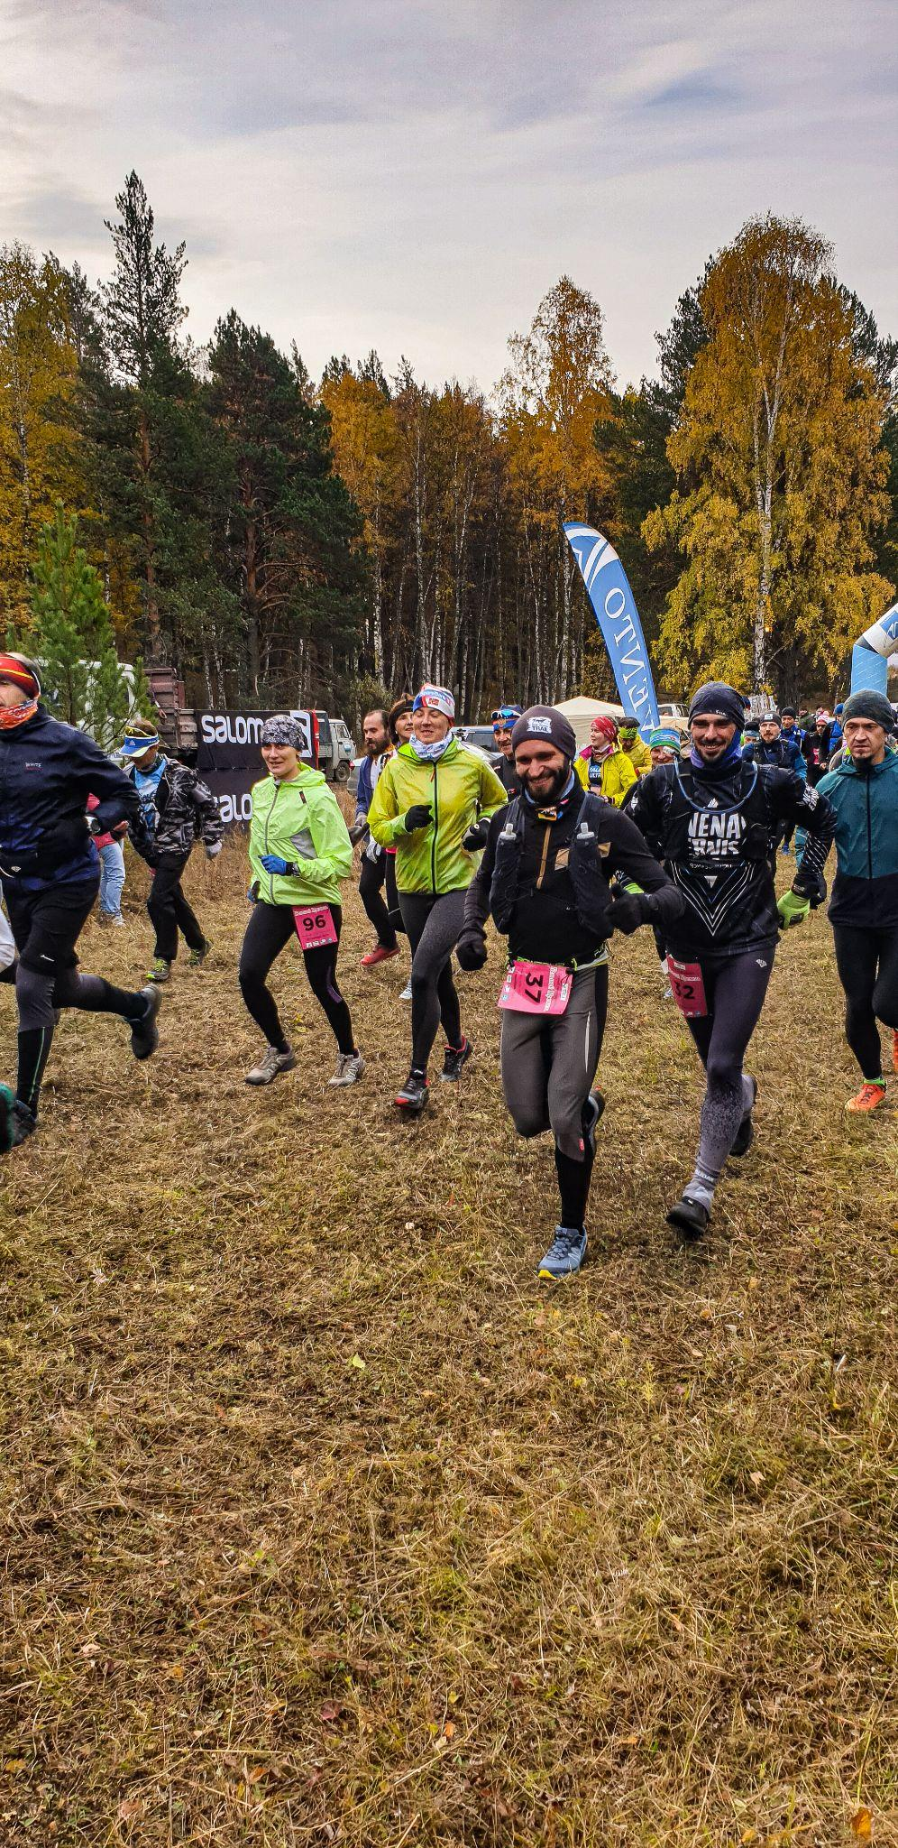
Здоровый как лось
Iremel Race

Slide 12
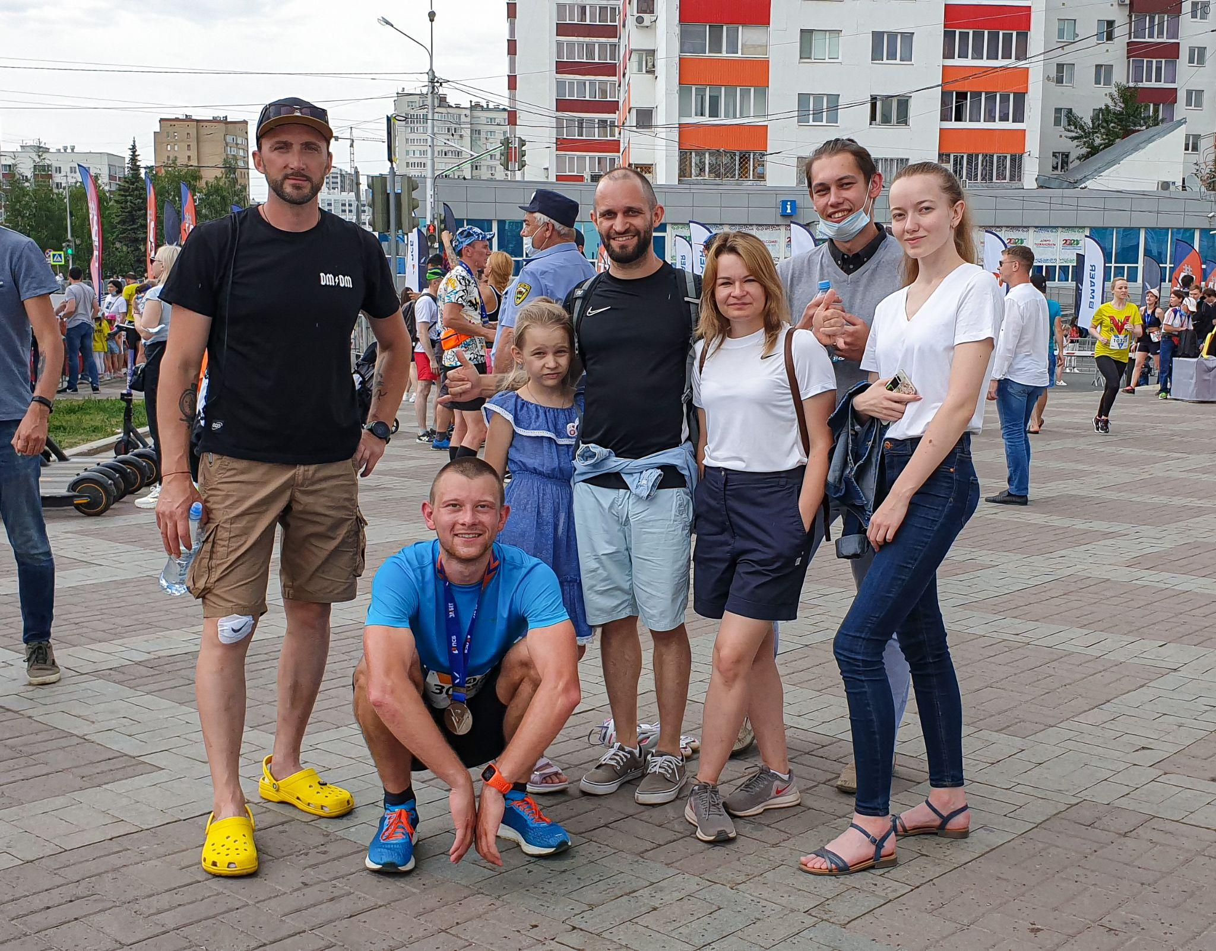
Забег РФ

Slide 13
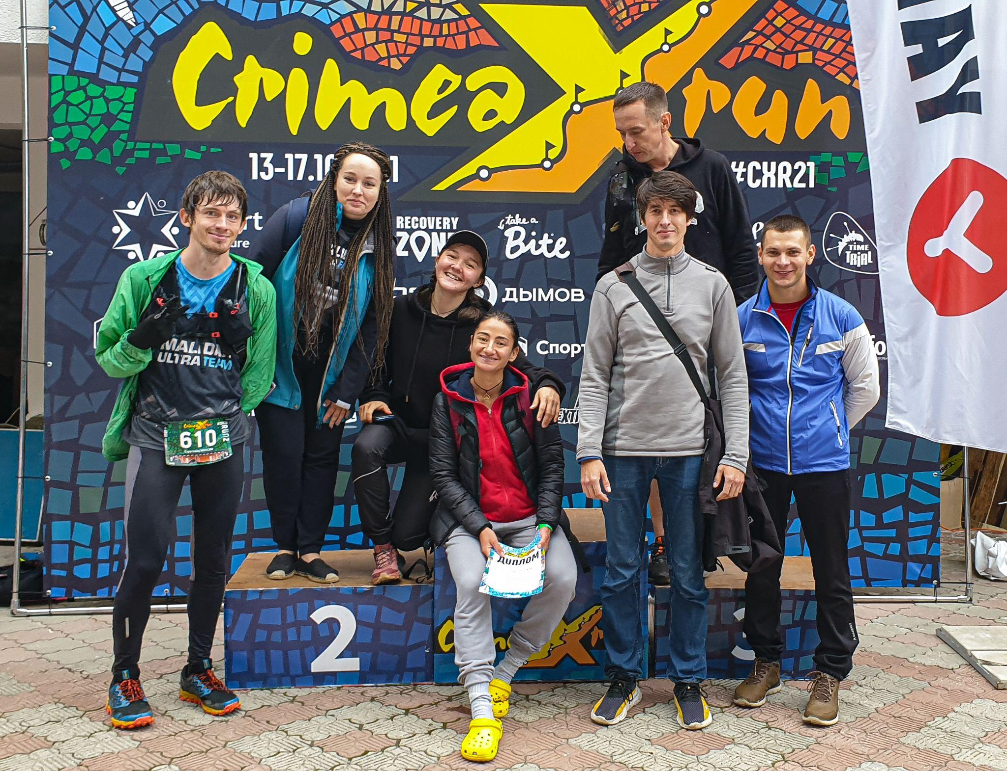
Crimea X Run

Slide 14
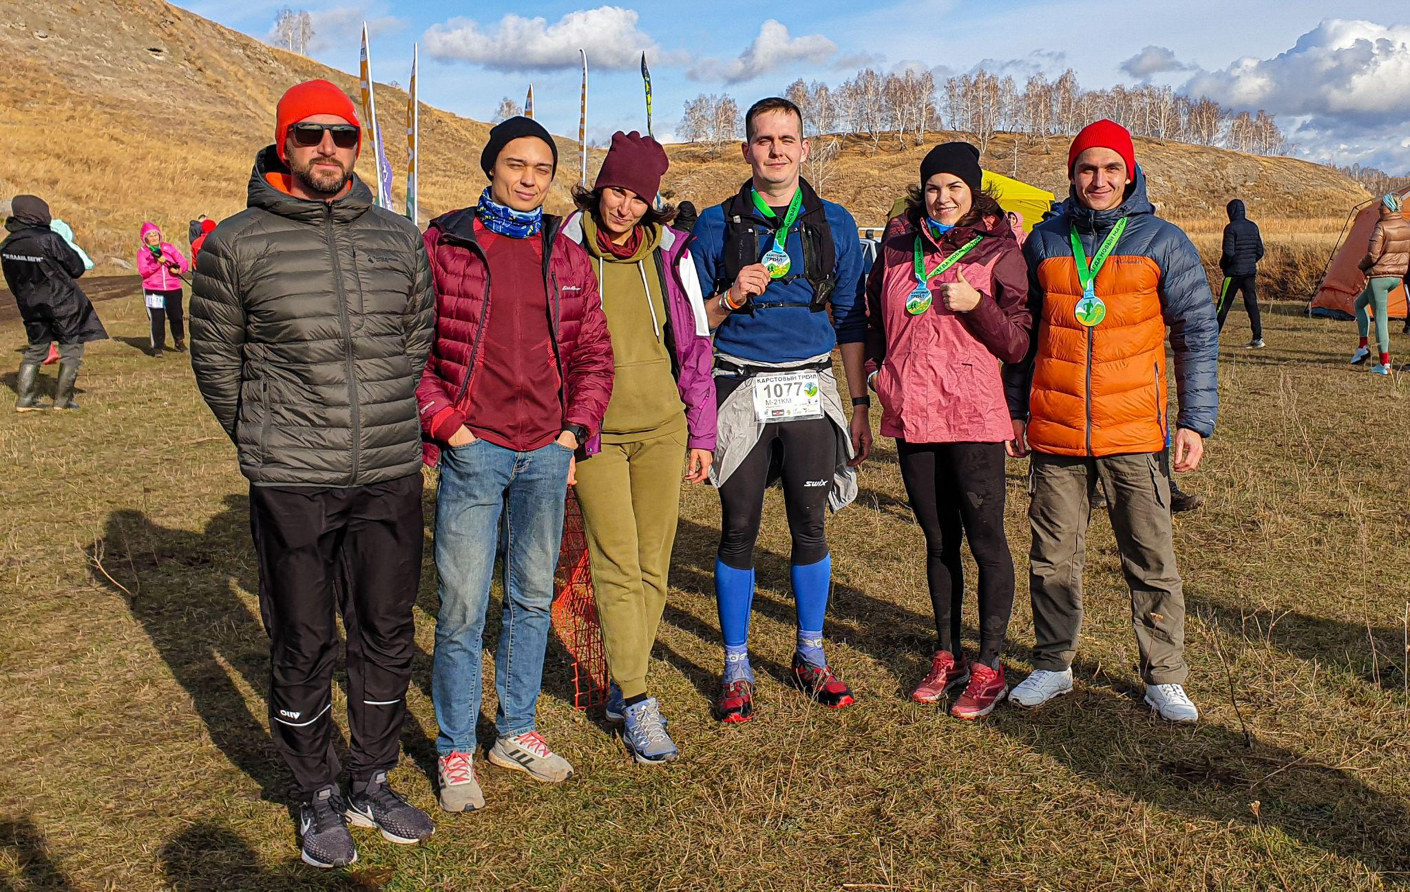
Karst Trail

Slide 15
Malidak Running Camp:
Хребет Зигальга и гора Поперечная
Лимоновский гребень, Салаватский район
Отнурок, Белорецкий район
Тюлюк, Большой Иремель, хребет Зигальга
Круглица, Откликной гребень, Национальный парк Таганай

Slide 16
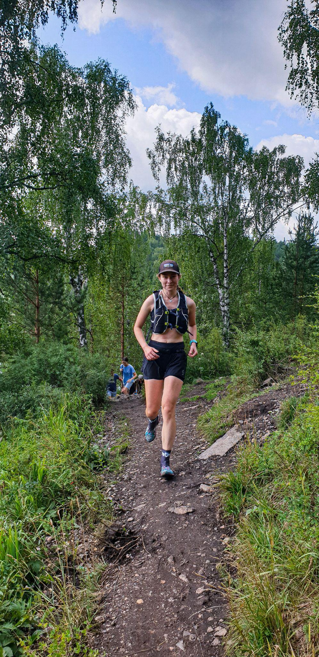
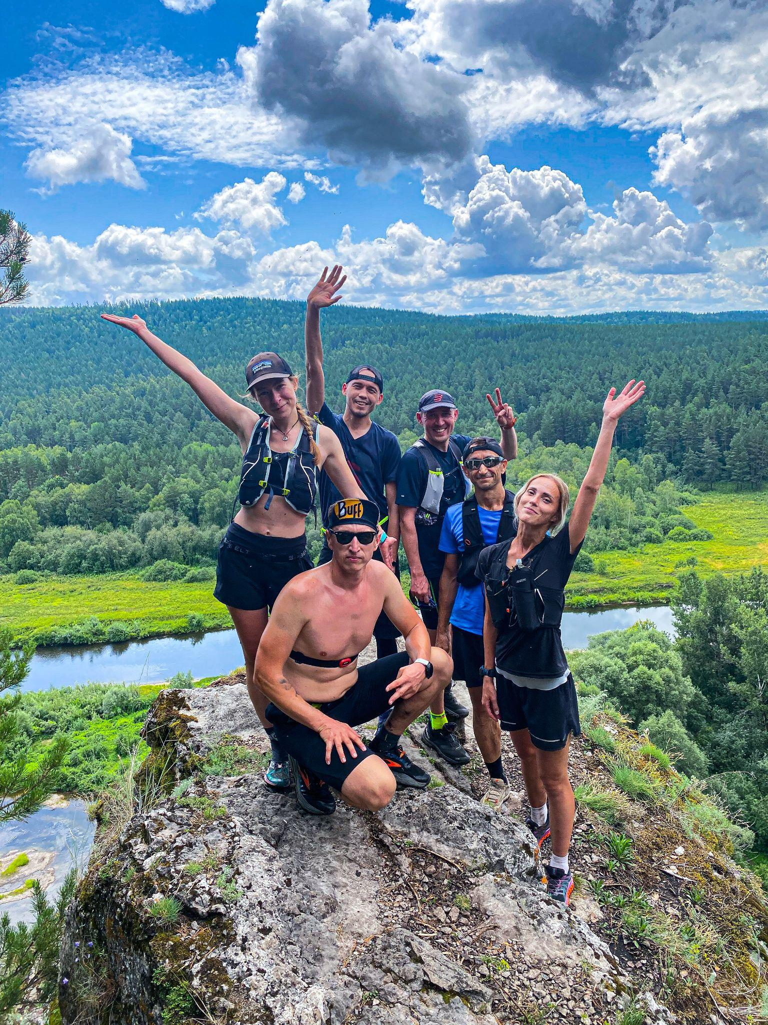
Лимоновский гребень

Slide 17
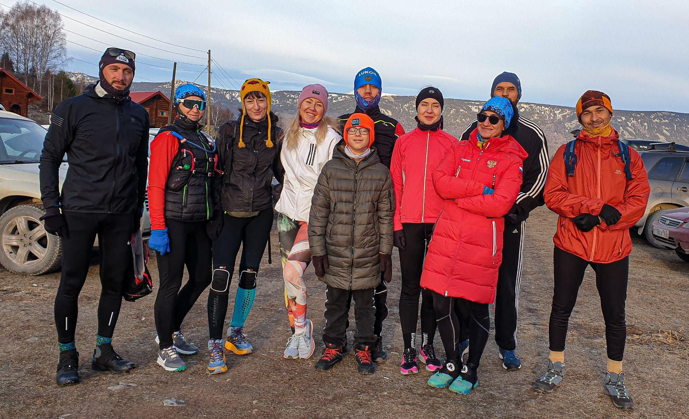
Тюлюк

Slide 18
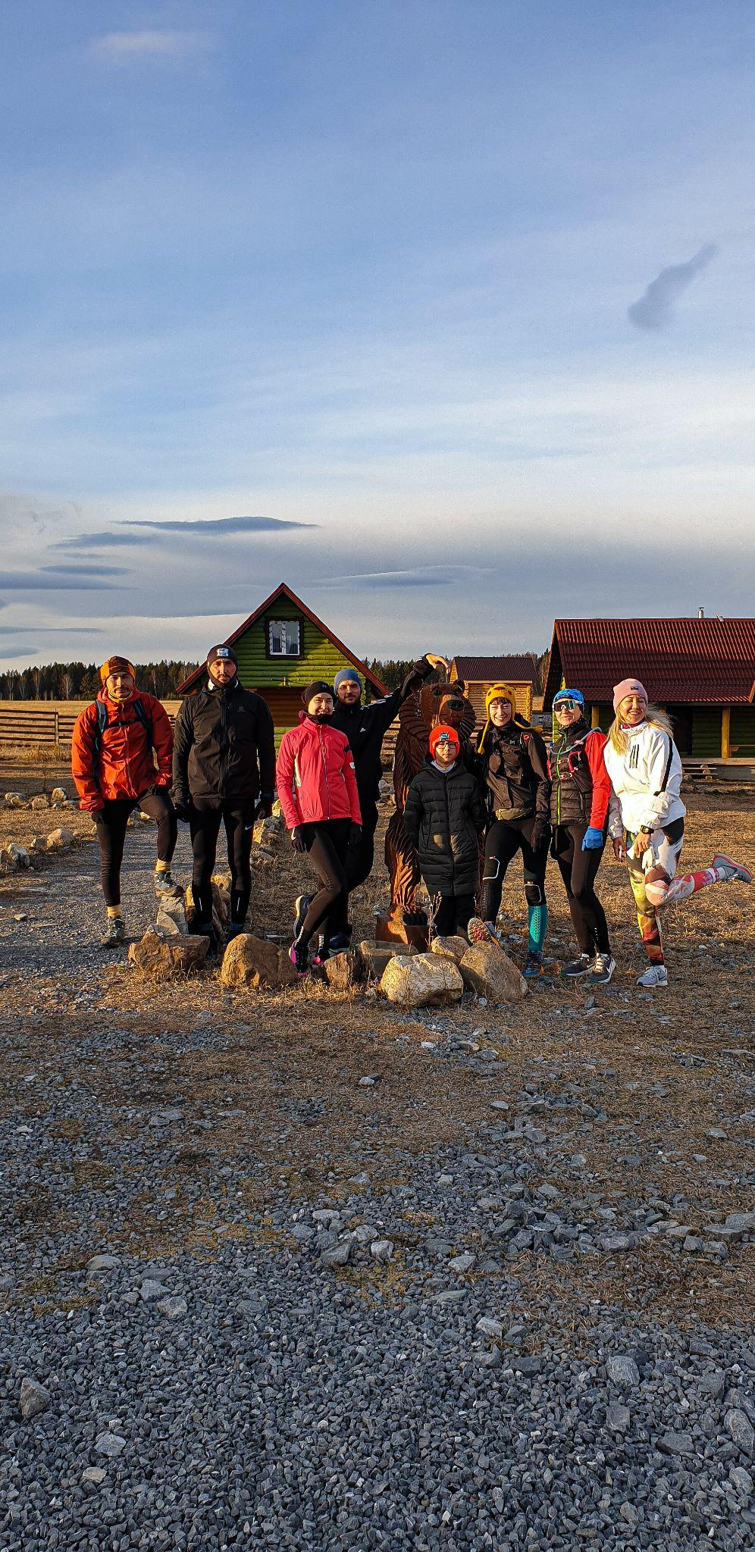
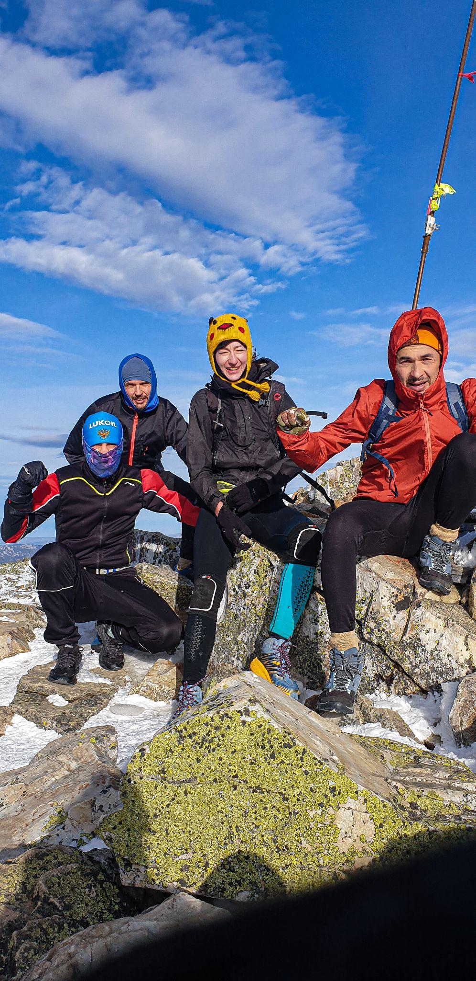
Тюлюк

Slide 19
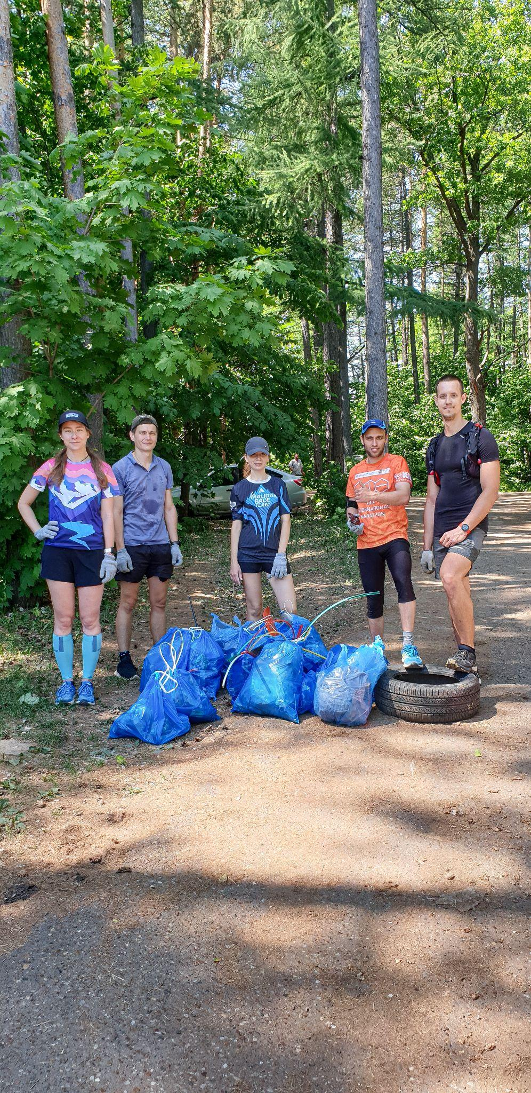
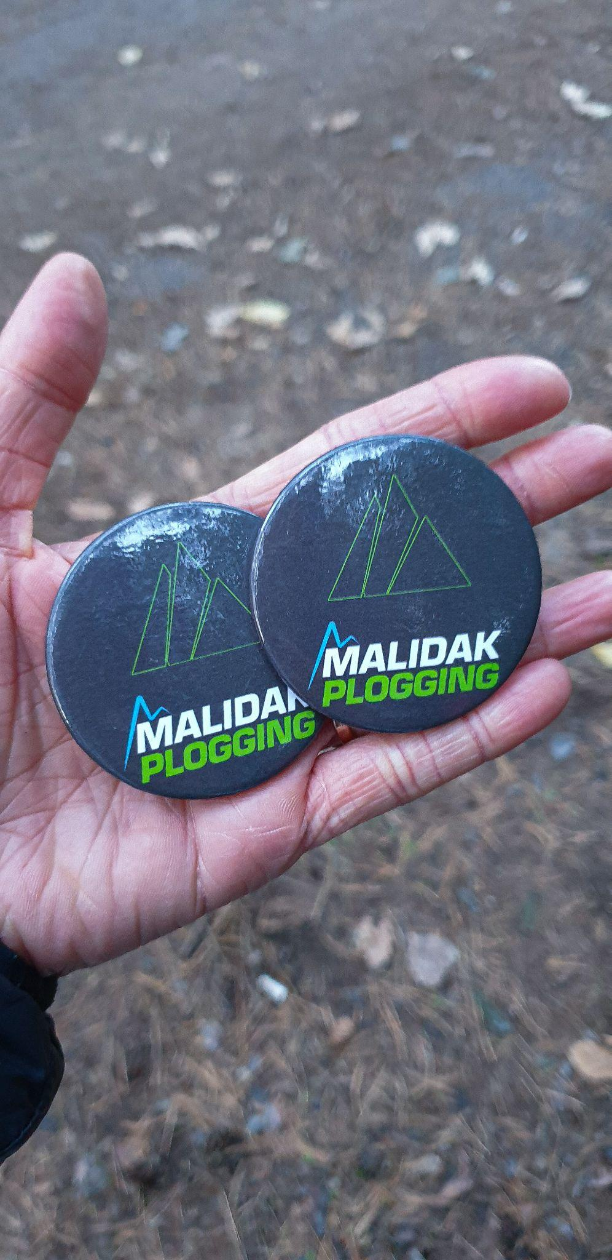
Malidak Plogging

Slide 20
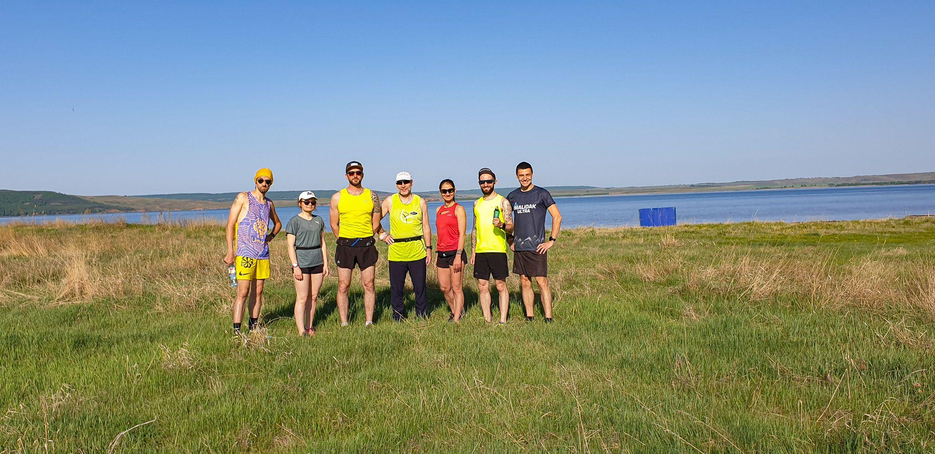
Выездная тренировка на Аслыкуль

Slide 21
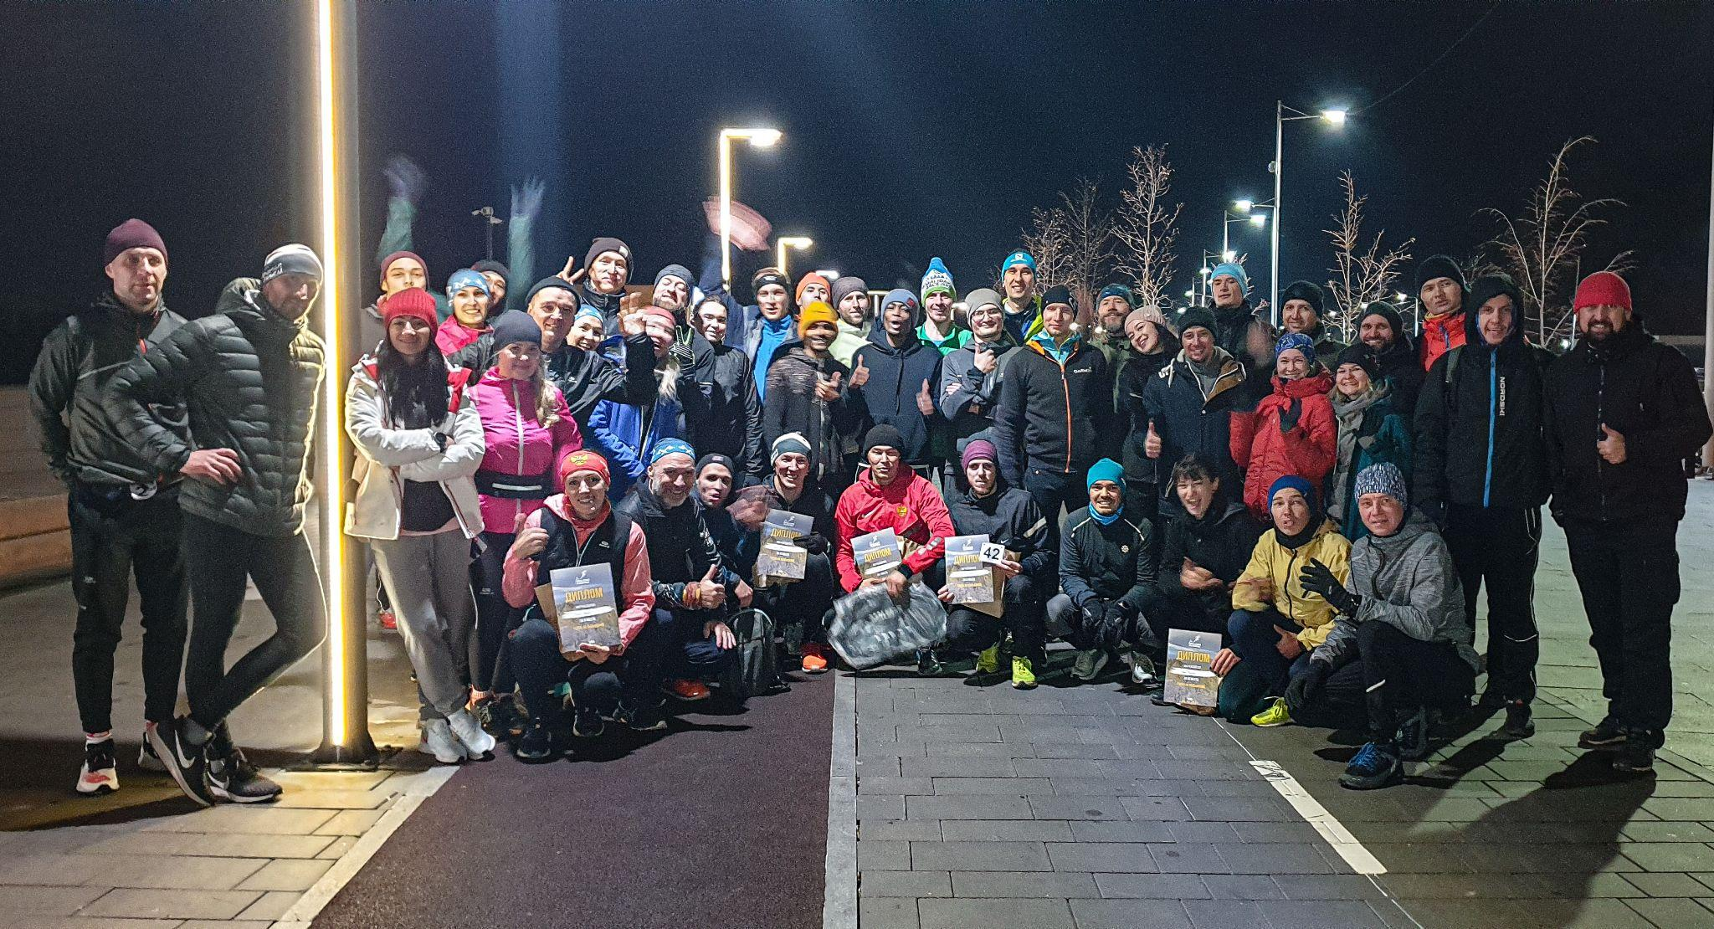
Горки на выбывание

Slide 22
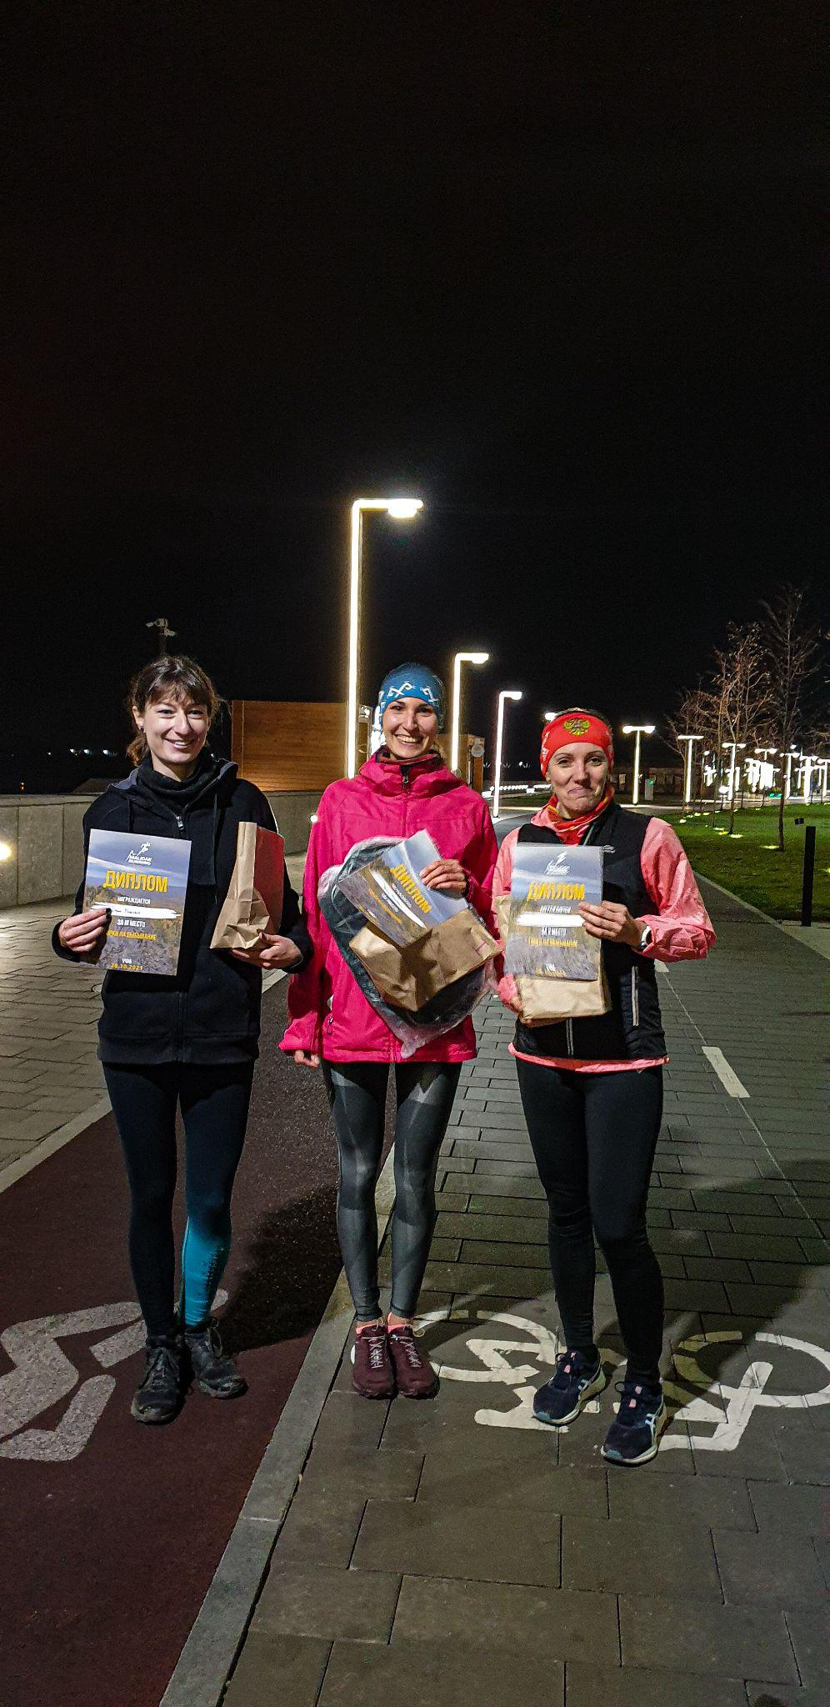
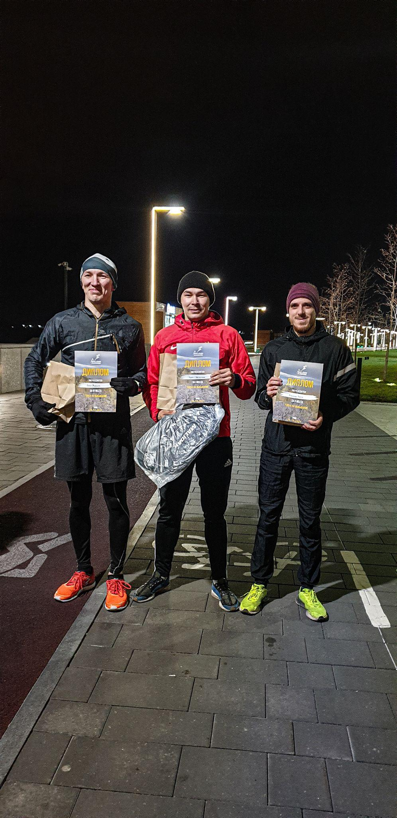
Горки на выбывание

Slide 23
Планы на 2022 год:
Участие команды в кубках и чемпионатах России по скайраннингу
Участие команды в стартах Башкирии и России
Выездные тренировки выходного дня, расширить географию выездов одного дня
Беговые сборы за пределами республики, в т .ч. Дагестан, Крым, Красная поляна
Мерч, ориентированный на удобство и технологичность
Группа оффлайн тренировок

Slide 24
Спасибо за внимание!

